Slide 1
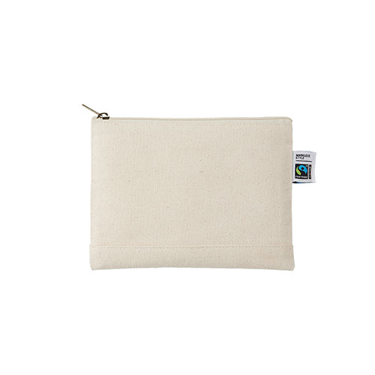
【提案書】
フェアトレードコットンキャンバスフラットポーチ(S)
特徴
Sサイズのフラットポーチです。生地にはフェアトレードコットンを使用しているためSDgsに貢献できるアイテム。全5色のカラーバリエーションからお選びいただけます。
商品写真
納期
納期スペース
仕様
素 材:コットン
サ イ ズ : 約200×140(mm)
備 考 : フェアトレードオーガニックコットン使用、取説付
お見積
お見積りスペース

